Slide 1
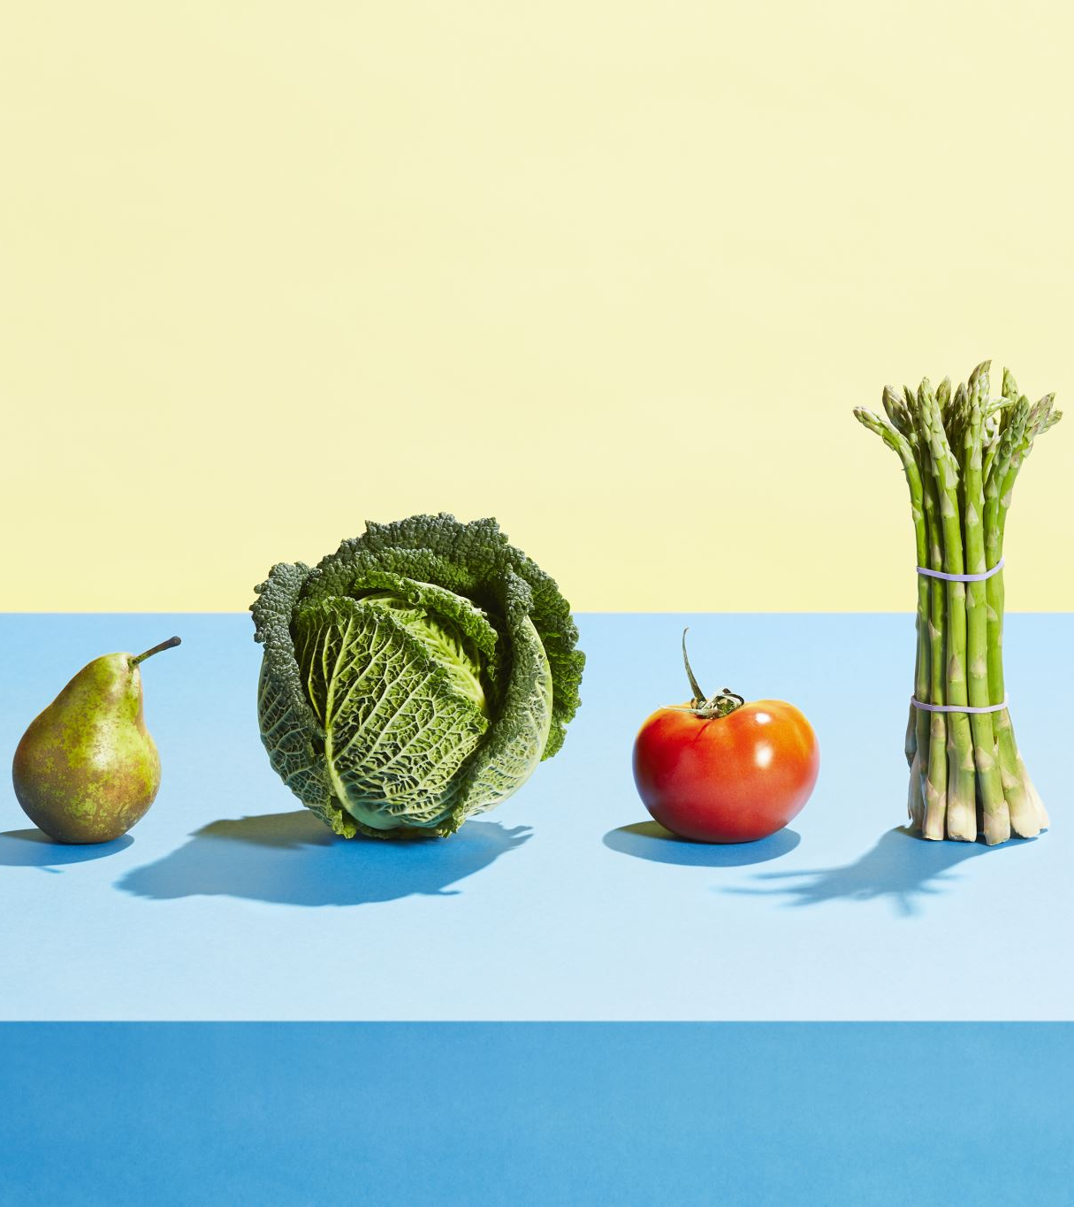
Úvod do výživy
Mgr. Adam Wagner
podzim 2025, Brno

Slide 2

Organizační informace
Maximálně 1 omluvená absence (více řešit se studijním oddělením)
Požadavky k ukončení
  3 průběžné testy
    1.Test 3.10.2025
    2.Test 24.10.2025
    3.Test 14.11.2025
  Semestrální projekt (3.části)
  Závěrečná zkouška u doc. Kumstáta
Využívání interaktivní osnovy

Slide 3
Osnova předmětu
01. Význam výživy pro lidský organismus
02. Anamnéza, hodnocení nutričního stavu a výživová doporučení
03. Energetická bilance
04. Sacharidy, bílkoviny, tuky I – jejich význam ve výživě a doporučení
05. Sacharidy, bílkoviny, tuky II – jejich význam ve výživě a doporučení
06. Vitaminy a minerální látky – jejich význam ve výživě a doporučení
07. Pitný režim. Význam vody
08. Specifika populačních skupin I - Výživa dětí, dospělých, seniorů
09. Specifika populačních skupin II - Výživa pohybově aktivních jedinců
10. Výživa v prevenci a nemoci
11. Alternativní výživové směry
12. Bioaktivní látky a doplňky stravy
13. Shrnutí + opakování

Slide 4

Tři otázky na začátek
Co očekáváte od tohoto předmětu?
Kde se v oboru výživy vidíte?
Jaké jsou Vaše znalosti/zkušenosti v oboru výživy?

Slide 5

Co je zdraví?
„Stav úplné tělesné, duševní a sociální pohody a nejen nepřítomnost nemoci nebo vady.“

Slide 6
PSYCHO
BIO
Zdraví
SOCIO
SPIRITUÁLNÍ

Slide 7
Biologické faktory
Rasa: srpkovitá anémie (Afrika), intolerance laktózy (Asie)
Pohlaví: osteoporóza (ženy), KVO v mladším věku (muži)
Věk: infekce u kojenců, Alzheimer u seniorů
Genetické predispozice: mutace BRCA (rakovina prsu), DM2 v rodině

Slide 8
Psychologické faktory
Duševní charakteristiky a předpoklady – např. temperament, osobnostní rysy.
Míra stresu a jeho zvládání – stresová odolnost, copingové strategie.
Mentální stanoviska – optimismus, realismus, pesimismus.
Míra kontroly a soběstačnosti – pocit, že člověk řídí svůj život (internal vs. external locus of control).
Podpora okolí – i když má sociální rozměr, v psychologické rovině jde o vnímání podpory a její dopad na psychiku.

Slide 9
Sociální faktory
Výše příjmu – ovlivňuje dostupnost kvalitní výživy, bydlení, zdravotní péče.
Stupeň vzdělání – vyšší vzdělání = lepší zdravotní gramotnost, prevence.
Podpora okolí – rodina, přátelé, komunita.
Způsob bydlení – kvalita, přelidněnost, hygienické podmínky.
Stav sousedství – bezpečnost, sociální soudržnost, prostředí.
Dostupné služby a péče – zdravotnictví, školství, doprava.
Míra násilí v domovské oblasti – stres, úzkost, trauma, zvýšené zdravotní riziko.
Notes:
nízký příjem → horší strava, více fast foodu, méně prevence,
dobré sousedství → více pohybu venku, pocit bezpečí,
vyšší vzdělání → nižší kouření, lepší adherence k léčbě.

Slide 10
Spirituální faktory
Smysl života – pocit, že má existence význam, přispívá k psychické odolnosti.
Motivace – duchovní či hodnotově založený zdroj energie k překonávání překážek.
Víra – náboženská nebo obecně spirituální víra může posilovat naději a zvládání stresu.
Meditace – ztišení, vědomá práce s dechem a myslí, pozitivní vliv na stres, krevní tlak, spánek.
Notes:
Lidé, kteří vnímají silný smysl života, mají nižší riziko deprese.
Víra a komunita mohou poskytnout podporu v těžkých životních situacích.
Meditace se prokazatelně používá v terapii stresu a úzkosti.

Slide 11

Význam výživy
Zdroj energie
Makroživiny
Mikroživiny (vitamíny a minerály)
Manipulace s tělesnou hmotností
Fyziologie našeho těla (imunitní systém, oběhový systém, svaly, kosti, hladiny hormonů…)
Vznik civilizačních onemocnění - prevence
Sportovní výkon

Slide 12
Sportovní výživa vs. Zdravá výživa
Zvyšování výkonu
Podpora regenerace
Optimalizace tělesné hmotnosti k podání výkonu
Před výkonem
Při výkonu
Po výkonu
Podpora základních funkcí těla
Prevence nemoci
Příjem vitamínů a minerálů
Kvalitní a celistvé potraviny
Udržování tělesné hmotnosti
Jíst „zdravě“ ≠ Dodávat tělu dostatek paliva

Slide 13
Anamnéza, hodnocení nutričního stavu a výživová doporučení

Slide 14
Anamnéza
Informace o minulém a současném životě klienta, jeho návycích zvyklostech a onemocněních, které mohou hrát roli (nejen) při plánování jídelníčku
Výživové poradenství: hodnocení výživového stavu, sledování změn hmotnosti, sledování zdravotního stavu

Slide 15
Hodnocení výživového stavu
Celková anamnéza (osobní, rodinná, sociální, nutriční, pohybová, farmakologická atd.)
  Rozhovor
  Anamnestický dotazník
Antropometrická vyšetření (tělesná hmotnost, výška, složení těla, obvody)
Analýza jídelníčku
Laboratorní vyšetření
Cíl

Slide 16
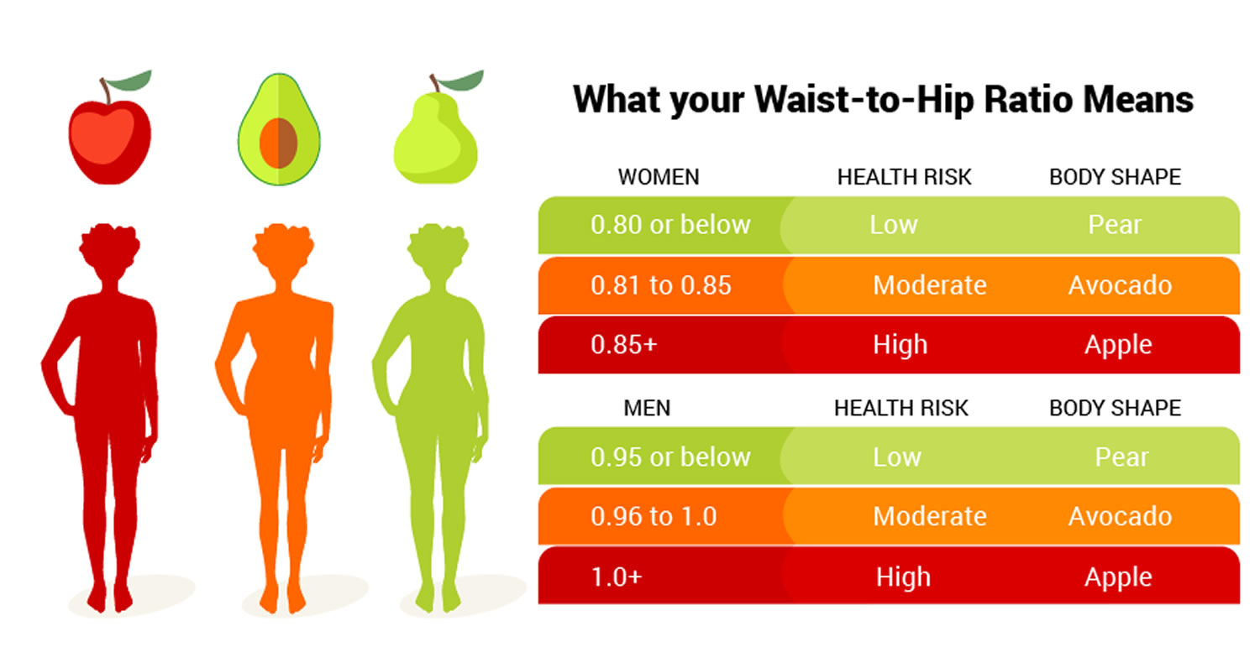
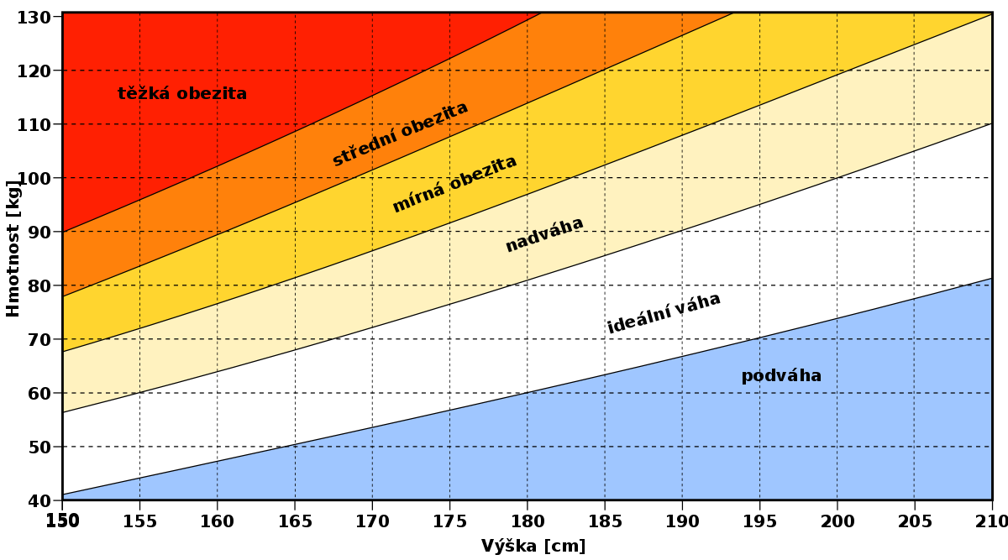
Antropometrické hodnocení
Výška, váha
BMI (index tělesné hmotnosti)
W:H ratio
Tloušťka kožních řas (kaliperace)
Přístroje
  InBody (bioimpedance)
  Bod Pod (pletysmografie)
  DEXA (zlatý standard, finančně náročné)
  MRI (vysoká přesnost, těžko dostupné)
  Podvodní vážení (vysoká přesnost, těžko dostupné)

Slide 17
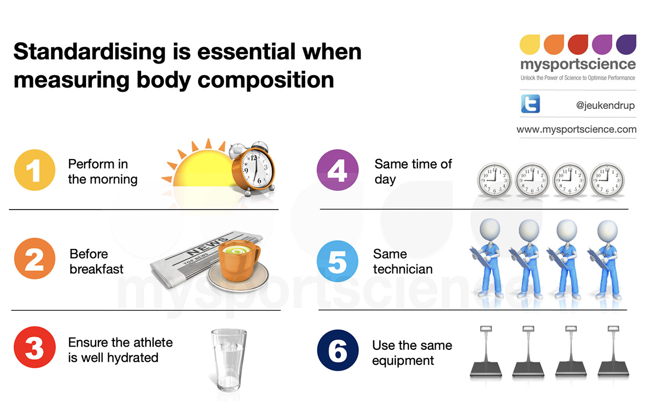
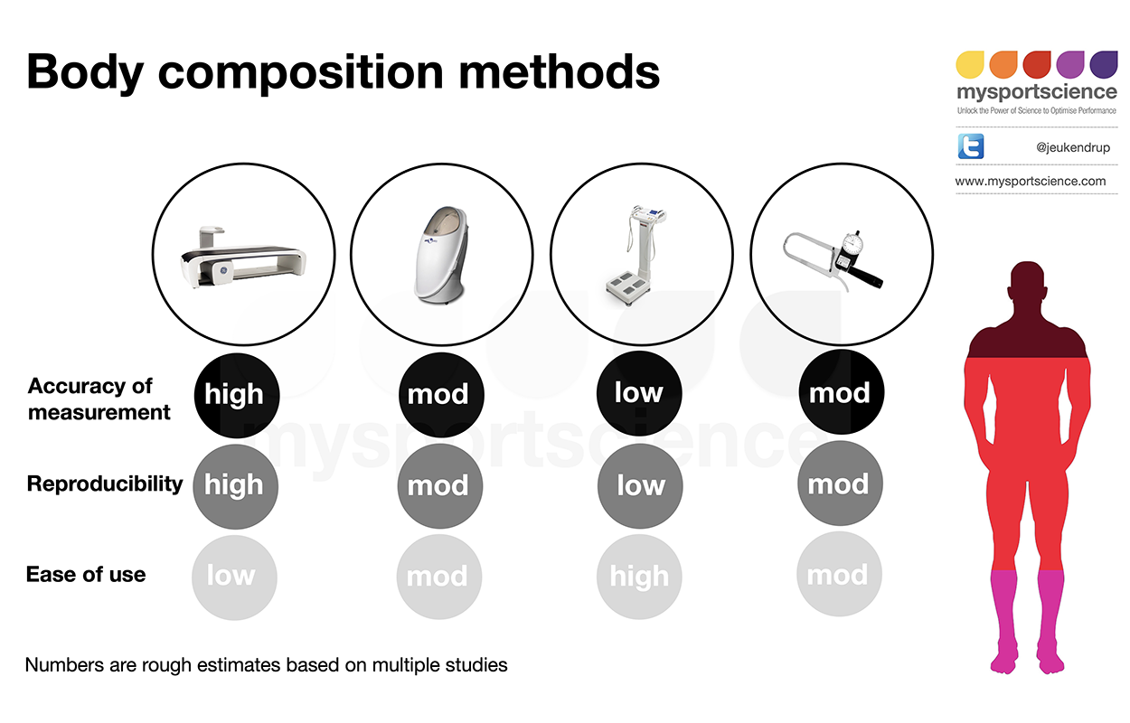

Slide 18
Bioimpedance
  Neklinická, rychlá, neinvazivní metoda měření tělesného složení
  Princip: průchod slabého elektrického proudu tělem
  Různé tkáně mají odlišný elektrický odpor (voda vede proud lépe než tuk)
  Umožňuje odhadnout:
    procento tělesného tuku
    množství svalové hmoty
    obsah tělesné vody
  případně viscerální tuk, metabolický věk (u pokročilejších přístrojů)
  Výsledky mohou ovlivnit: hydratace, příjem potravy, fyzická aktivita, menstruační cyklus
  Snadno dostupná v praxi (fitness centra, ordinace, výzkum)
  Nejvíce používané značka InBody

Slide 19
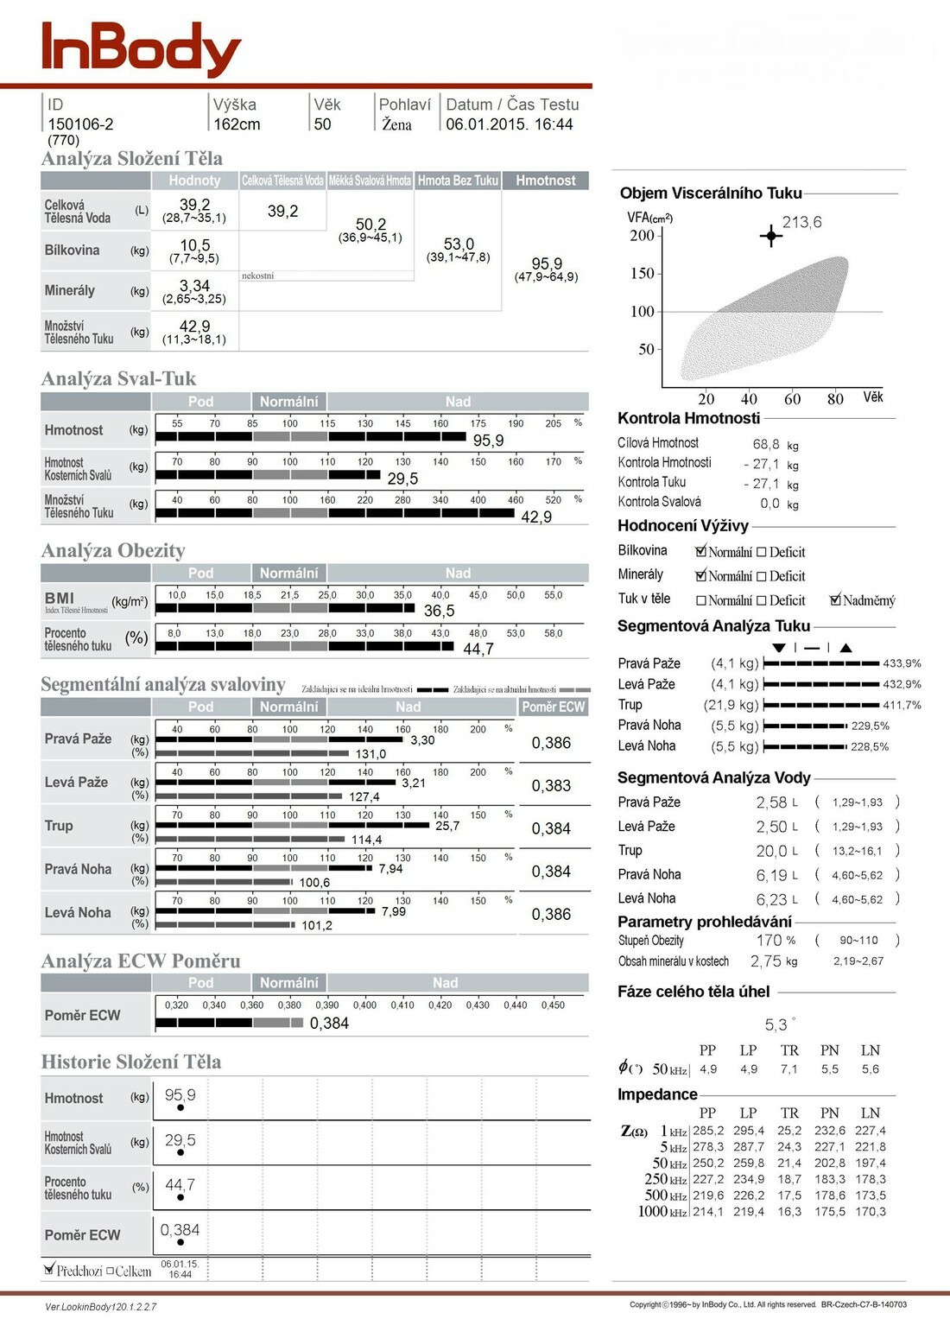

Slide 20
Výživový záznam
Důležité jsou informace o kvalitě i kvantitě stravy – množství celkové energie, přehled makroživin, skupiny potravin, frekvence stravy…
Vypovídající hodnota prospektivního záznamu = alespoň 3–4 dny
Součástí by měl být i záznam pohybové aktivity
Příklady: 24h recall, prospektivní záznam (průběžný), frekvenční dotazník

Slide 21
24h recall
+ jednoduchost
+ časová nenáročnost
+ získání rozhovorem/telefonicky
+ vhodný pro velké populace respondentů
+ nezávislý na vědomostech respondenta
– nepřesnost
– vyžaduje jisté znalosti a schopnosti na straně odborníka
– může být ovlivněn mnoha faktory (nepřesné zapamatování si potravin/porcí, výjimečný den atd.)
– respondent může s hodnotami vědomě i nevědomě manipulovat

Slide 22
Prospektivní záznam
+ vysoká míra přesnosti
+ vysoká vypovídající hodnota
+ méně závislý na paměti respondenta
+ vhodný k výpočtu energetické bilance
+ poskytuje informace o kvalitě i kvantitě
– časově náročnější
– vyžaduje jisté znalosti a schopnosti respondenta
– obtížně realizovatelný u velkých populací respondentů
– respondent může s hodnotami vědomě i nevědomě manipulovat
  Z pohledu nutričních záznamů se jedná asi o nejkomplexnější prostředek, který nám v kombinaci s informacemi o PA či spánku poskytne vše potřebné pro hodnocení životního stylu daného člověka.

Slide 23
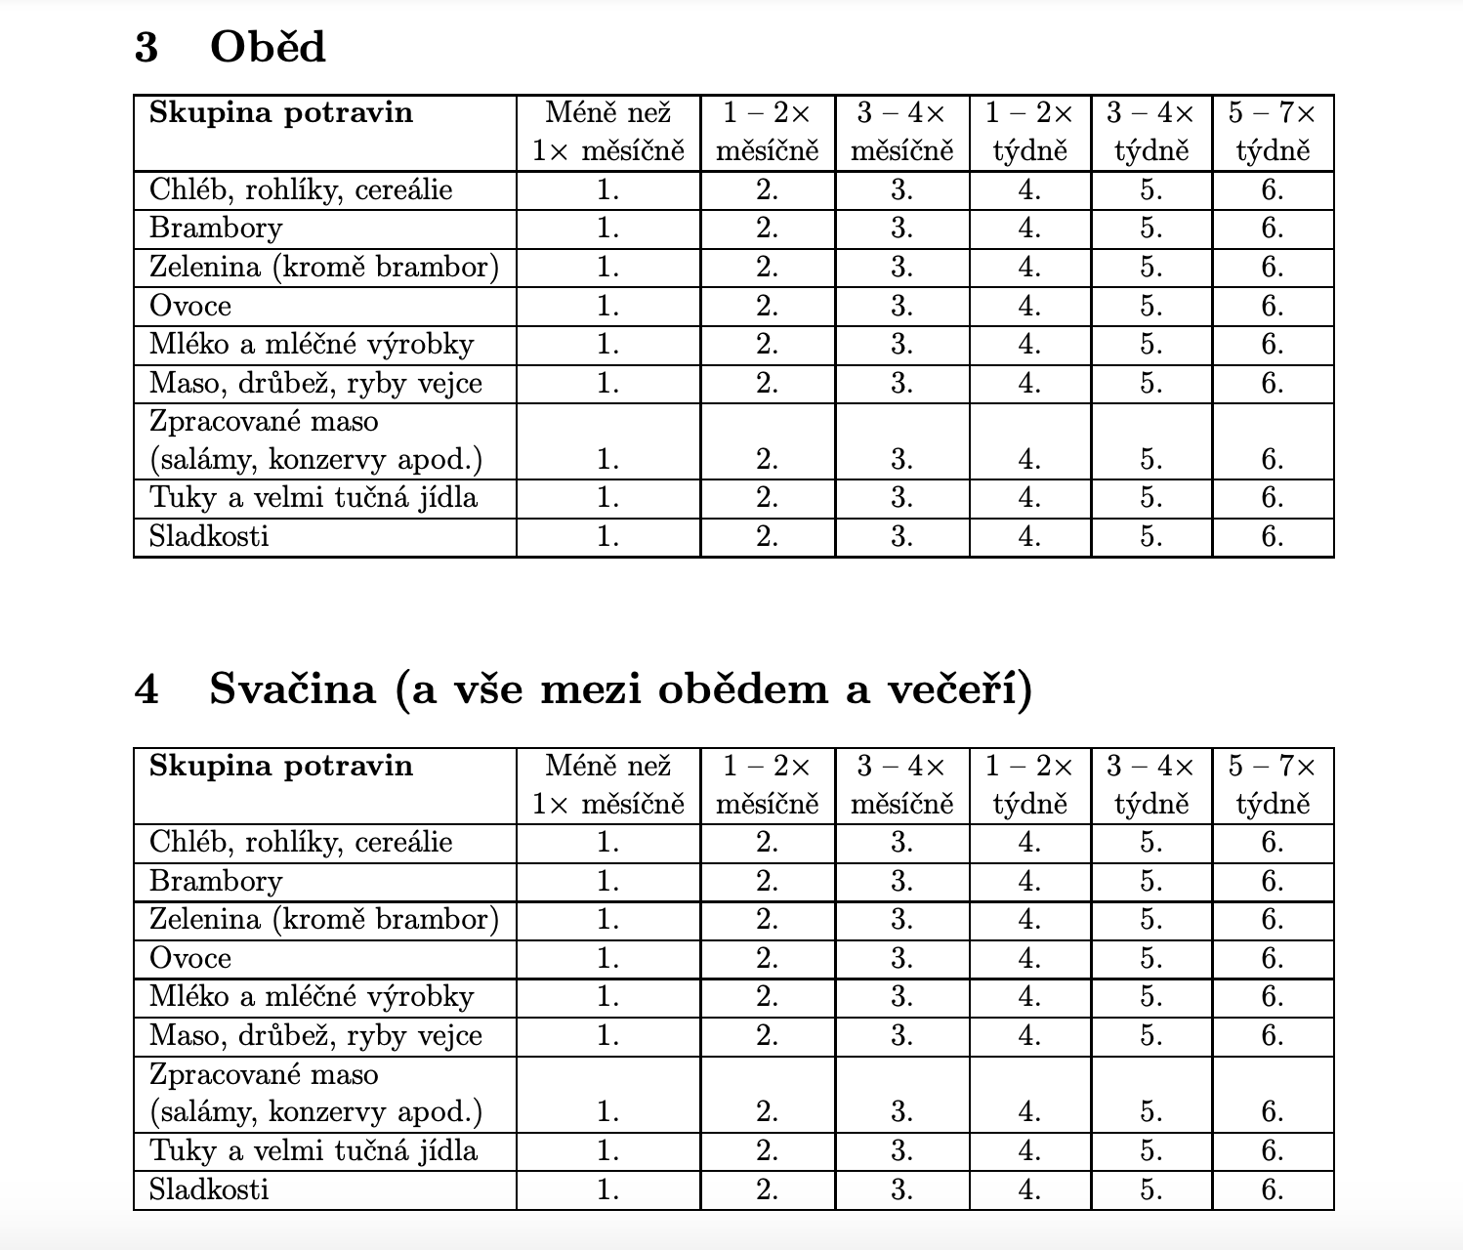
Frekvenční dotazník
+ jednoduchost vyplnění i vyhodnocení
+ časová nenáročnost
+ vhodný pro použití ve velkých studiích
+ Hodnotíme dlouhý časový interval
– nízká vypovídající hodnota
– nekompletní informace
– vyžaduje dobrou paměť respondenta

Slide 24
Nástroje analýzy výživového záznamu
nutriční software/aplikace
šíře databáze potravin je nejčastějším problémem
často nevalidované a neověřené údaje
Vhodné nástroje k využití
  NutriData
  Kalorické Tabulky
  Nagram.cz
  MyFitnessPal
  Beetfit

Slide 25
Výživová doporučení a cíle výživy
Doporučení organizací zaměřených na zdraví populace (WHO, EFSA, DACH, International Society of Sports
Nutrition, Společnost pro výživu…)
Zdravotní stav klienta
Požadavky klienta

Slide 26
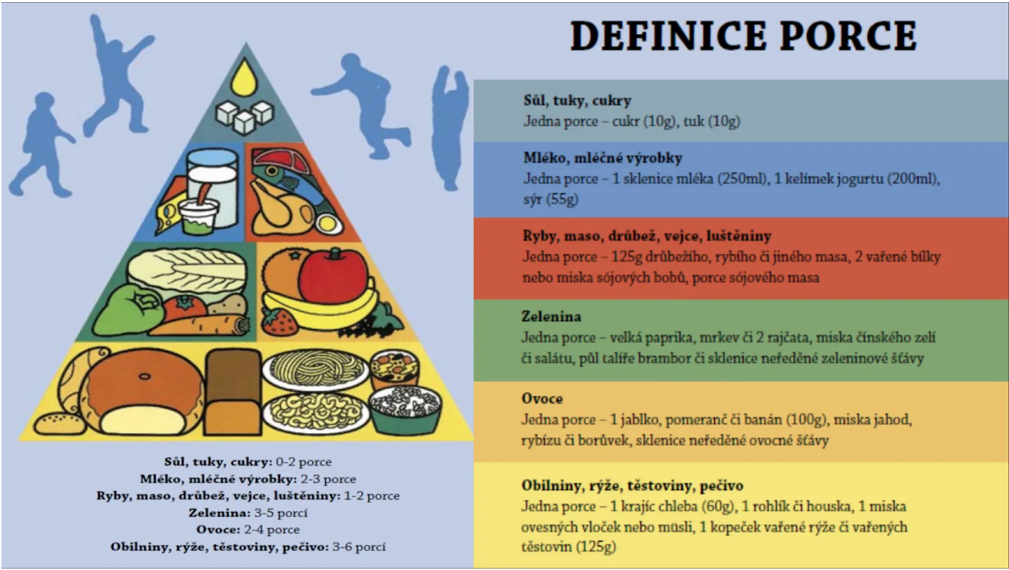

Slide 27
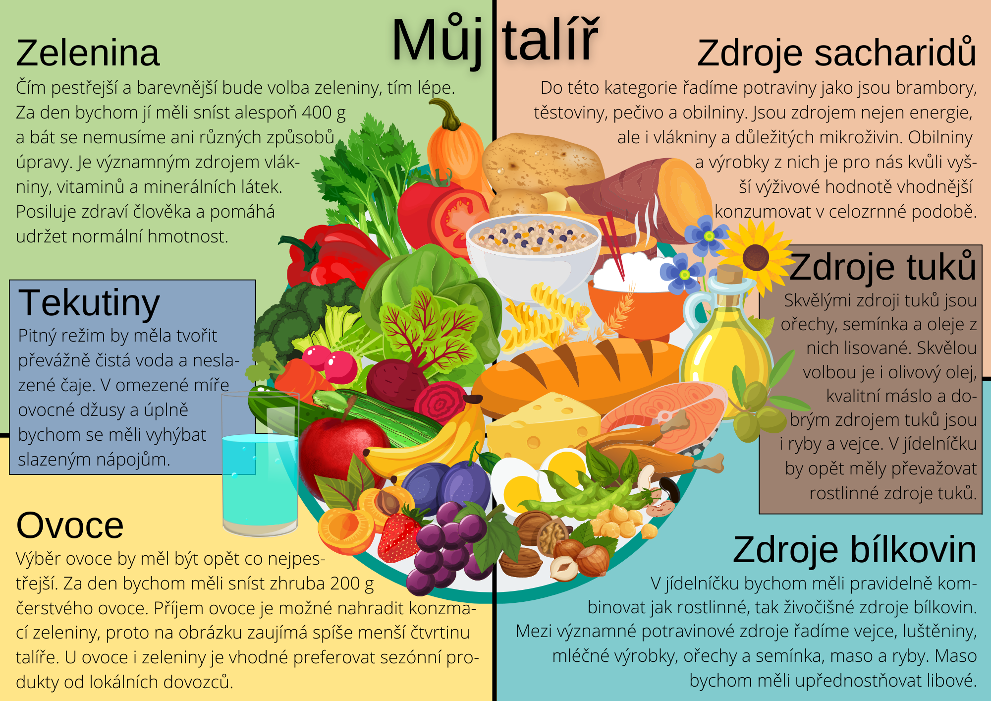

Slide 28
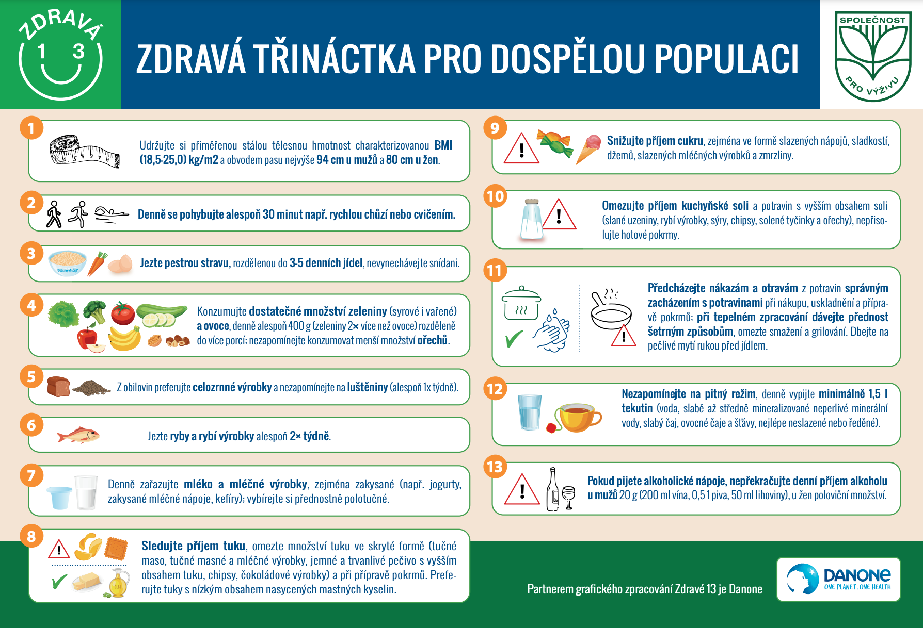

Slide 29
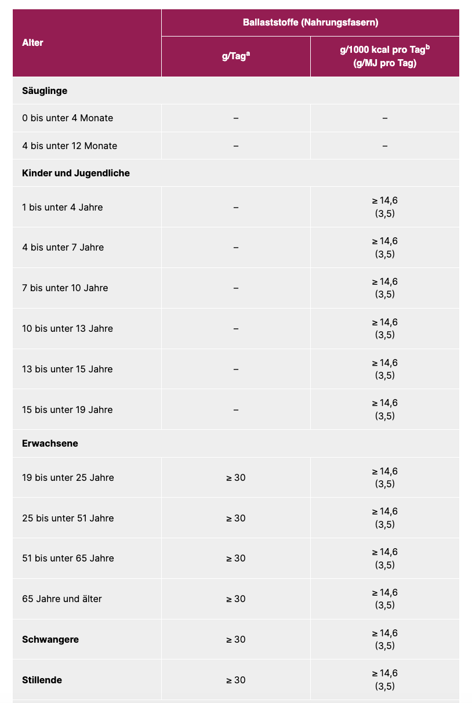
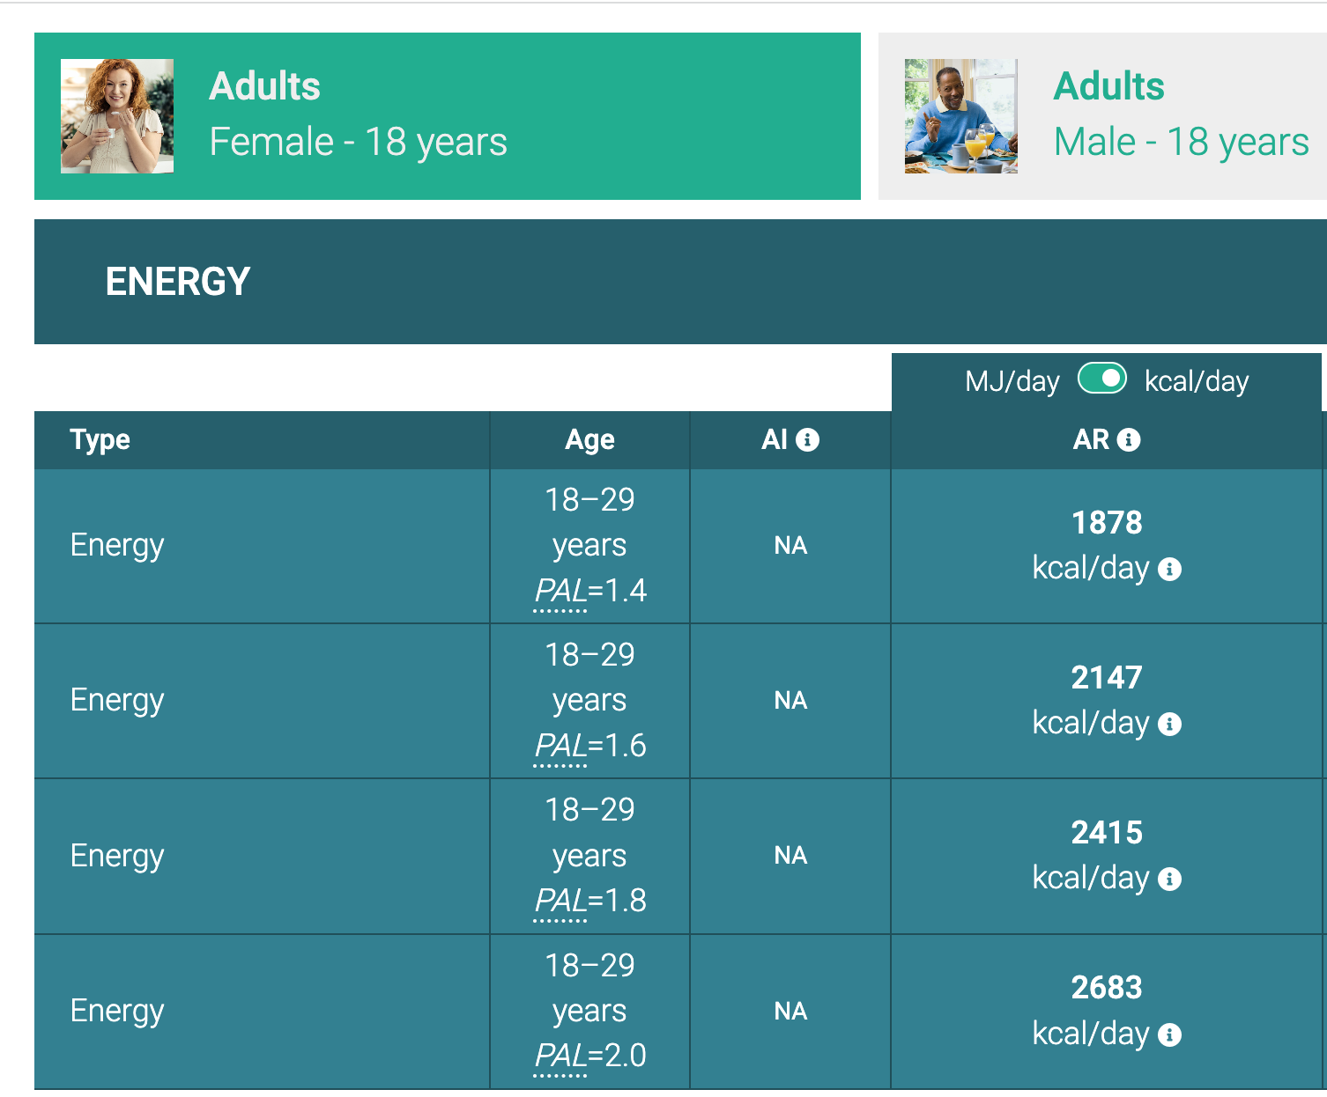
DACH
EFSA

Slide 30
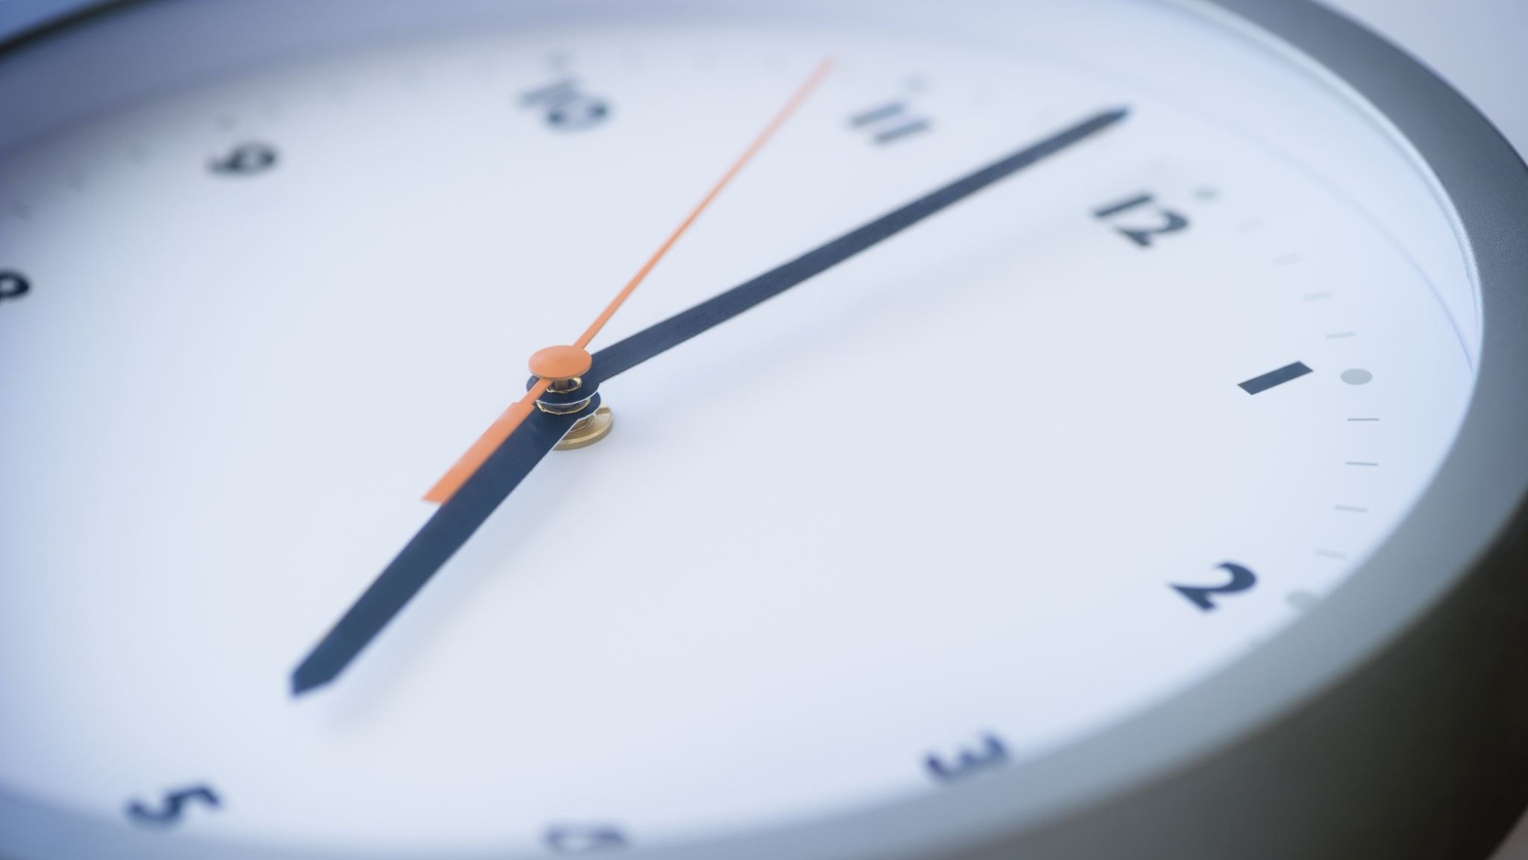
Samostatná práce:
1. Ve dvojicích udělejte 24h recall a frekvenční dotazník
2. Následně prověďte základní analýzu pomocí nutričního software
3. Srovnejte s obecnými doporučeními (EFSA, DACH, WHO, výživová pyramida…)

Slide 31

Energetická bilance a metody kalkulace celkového energetického výdeje (příjmu)

Slide 32
Energetická bilance (EB)
Správná kalkulace EB a následná aplikace do stravování jsou klíčovými předpoklady pro realizaci některých nutričních cílů. Například korekce hmotnosti je silně podmíněna EB.
V komplexním přístupu k lidskému chování se zároveň jedná o důležitý nástroj v prevenci rozvoje nadváhy, obezity a přidružených komplikací (kardiovaskulární a metabolická onemocnění).
U fyzicky aktivní populace EB může pomoci s tréninkovou adaptací, regenerací výkonností a zdravím manuálně pracujících či sportovců.

Slide 33
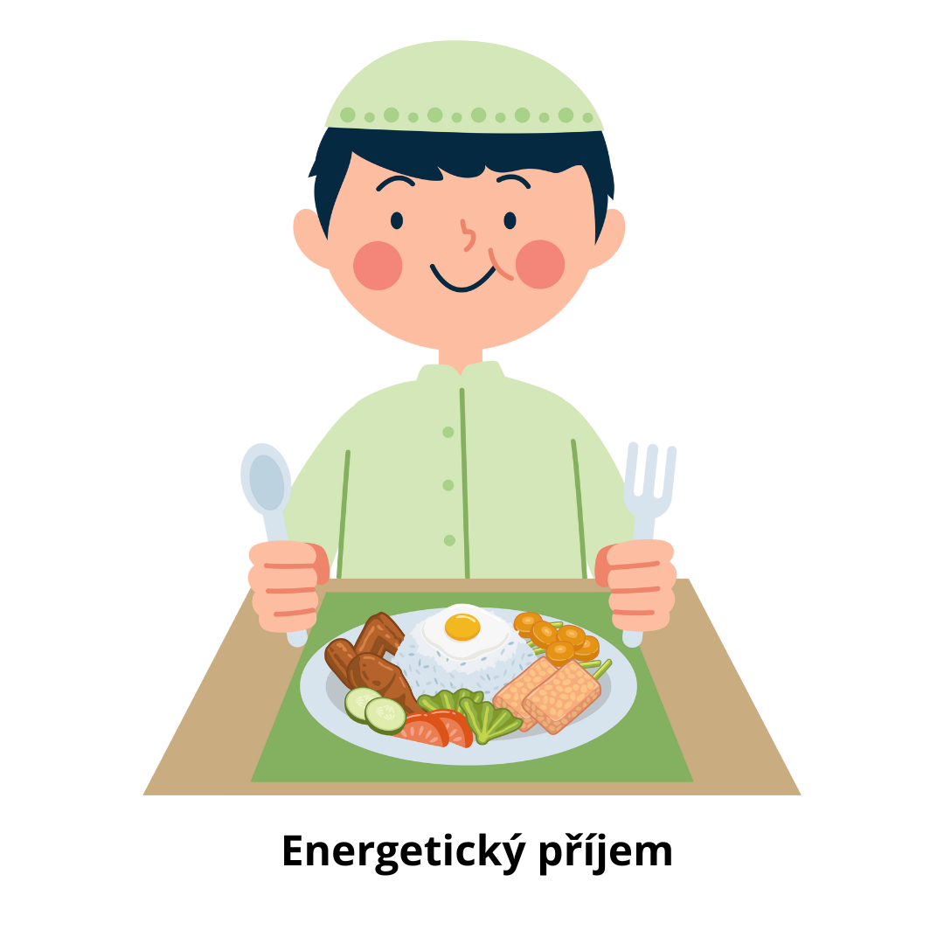
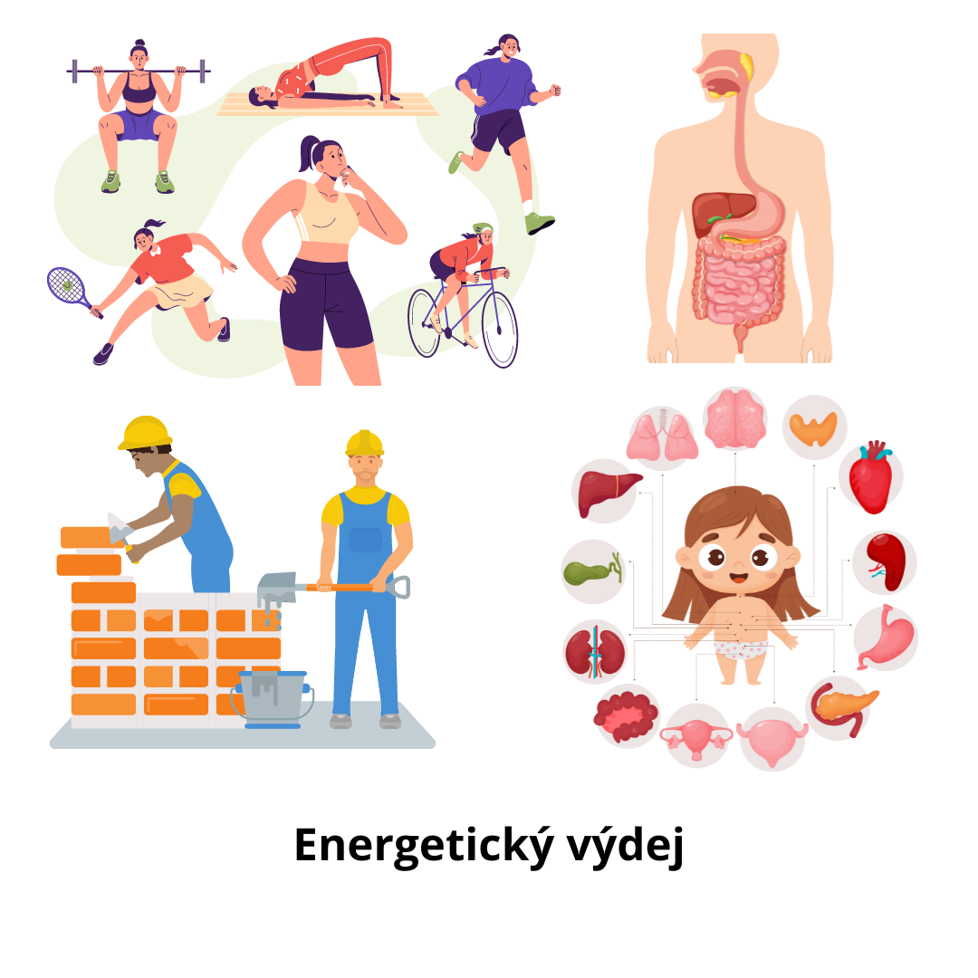

Energetická bilance

Slide 34
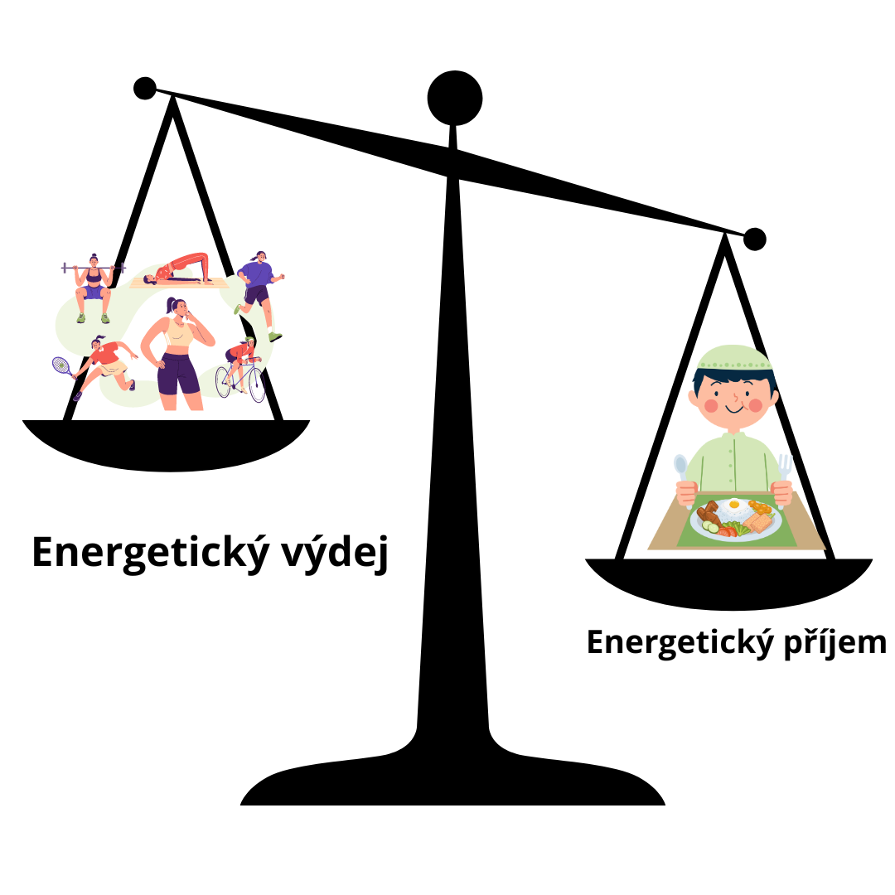
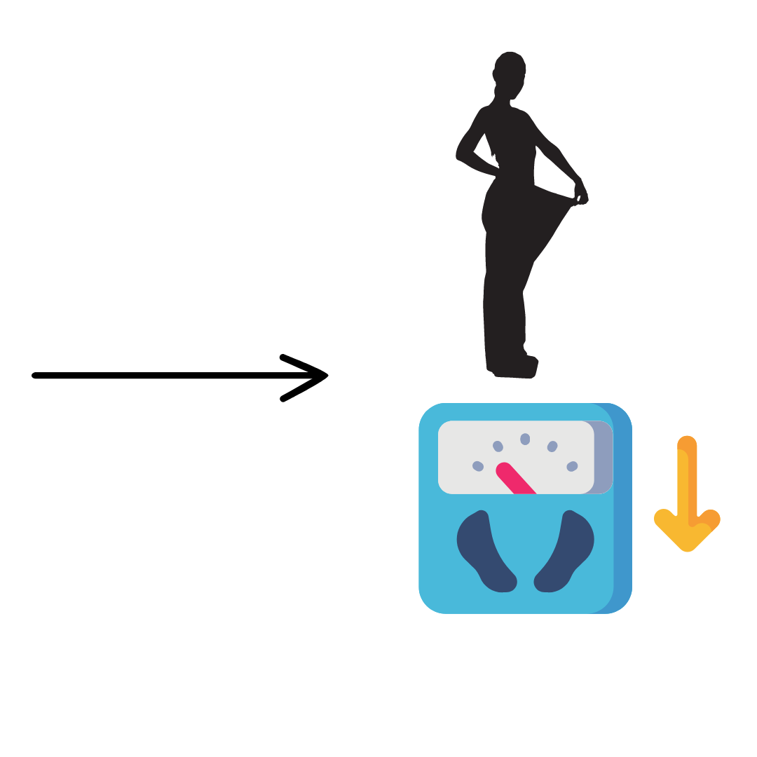
Negativní energetická bilance

Slide 35
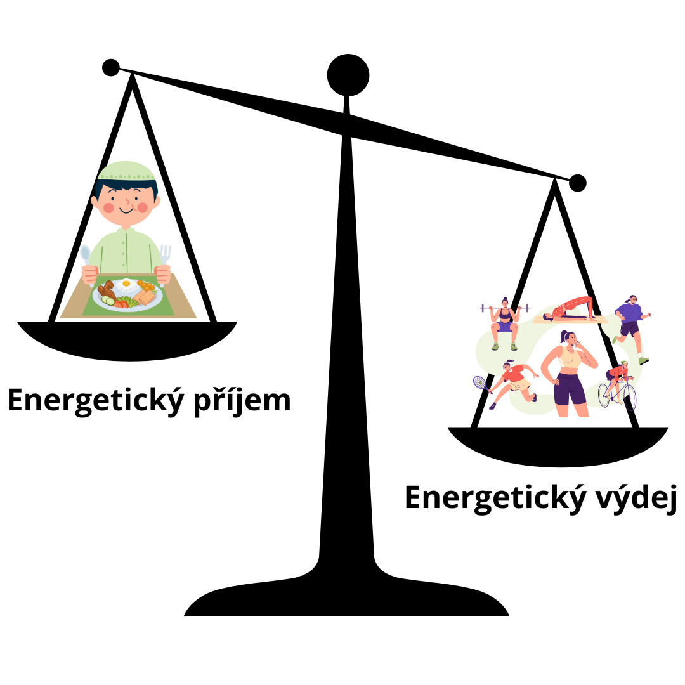
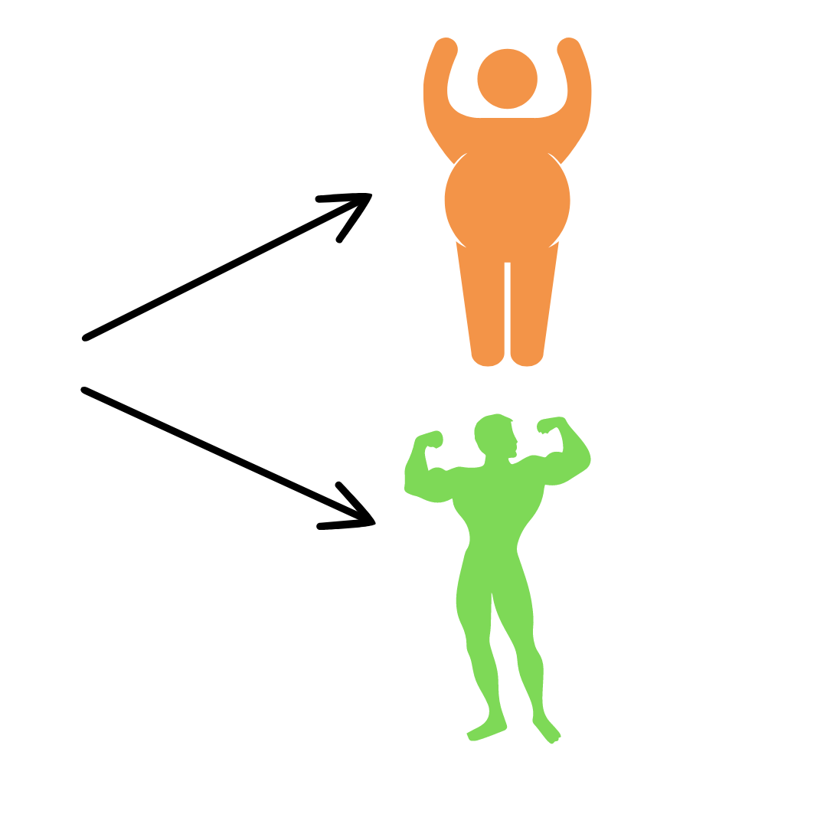
Pozitivní energetická bilance

Slide 36
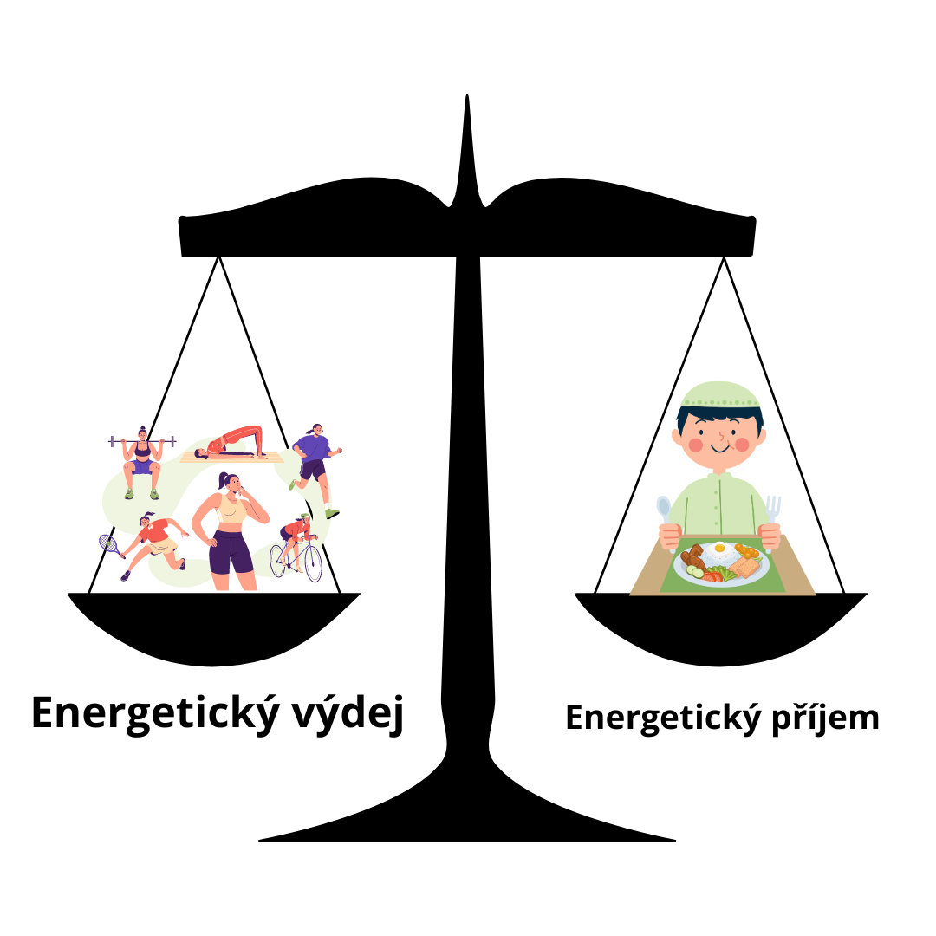
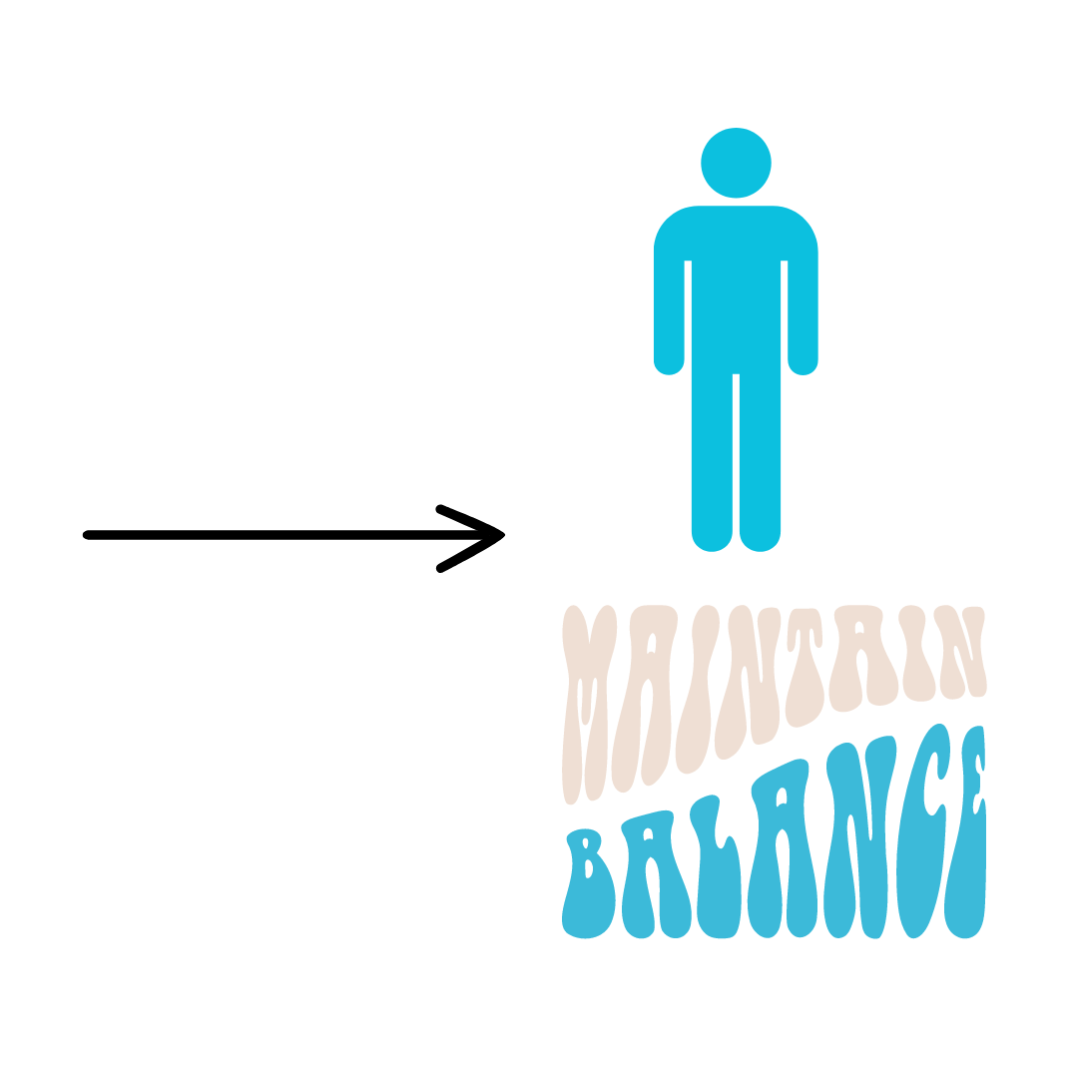
Vyrovnaná energetická bilance

Slide 37

Která z nich je správně?

Slide 38
Energie
Kcal/kJ
1 g sacharidů = 4 kcal/17 kJ
1 g bílkovin = 4 kcal/17 kJ
1 g tuků = 9 kcal/38 kJ
1 g alkoholu = 7 kcal/29 kJ
1 kcal = 4,2 kJ
1 kJ = 0,24 kcal

Slide 39
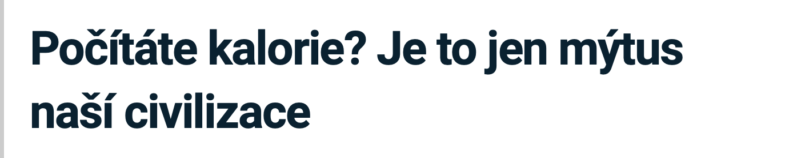
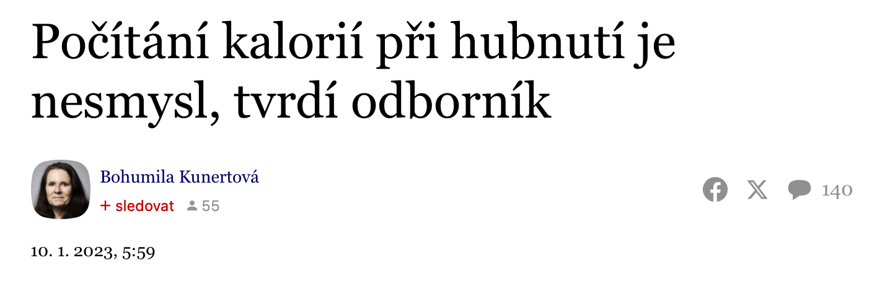
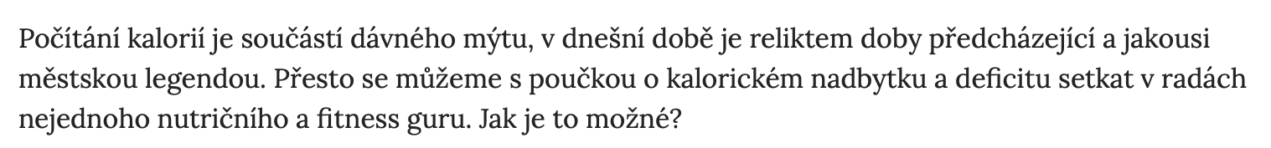
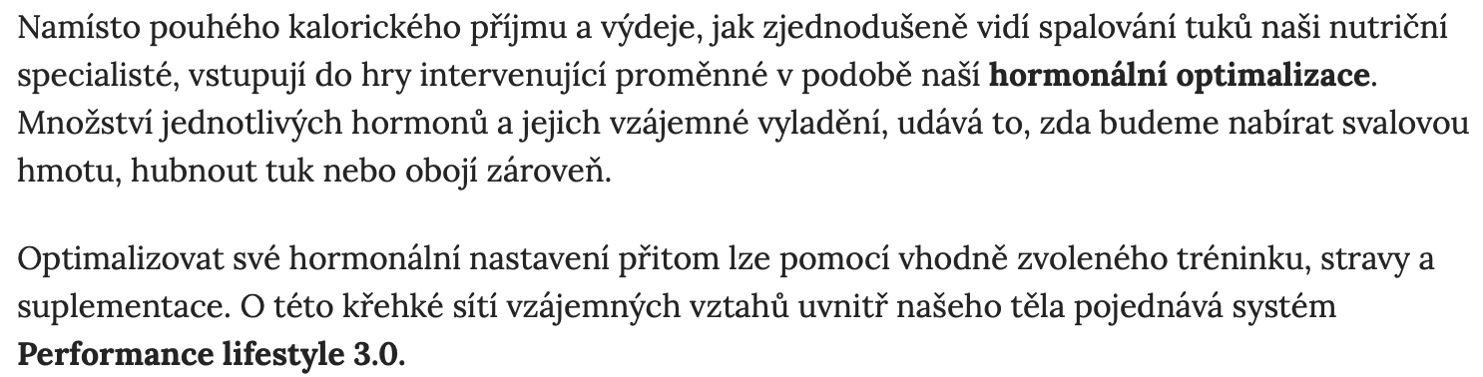
Aneb kupte si můj produkt a já vám řeknu pravdu

Slide 40
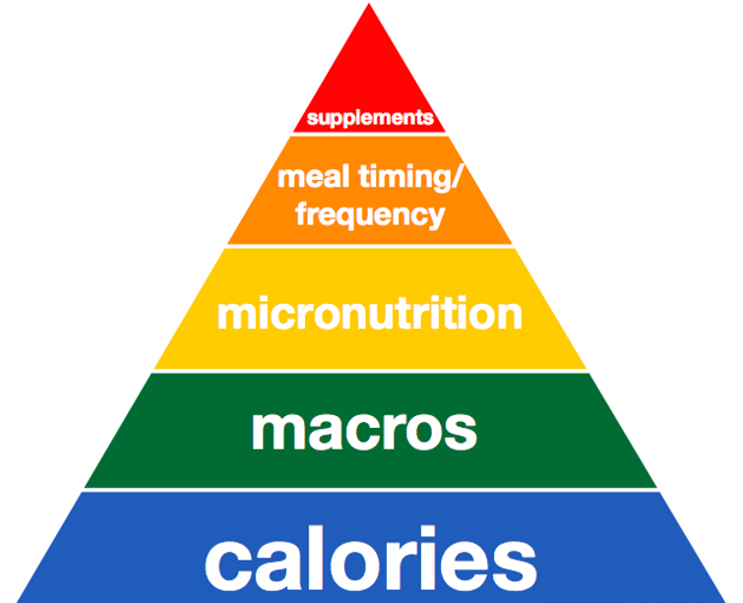
Mikrobiom, hormony, kapacita trávení, úprava potravin….
Kvalita potravin

Slide 41
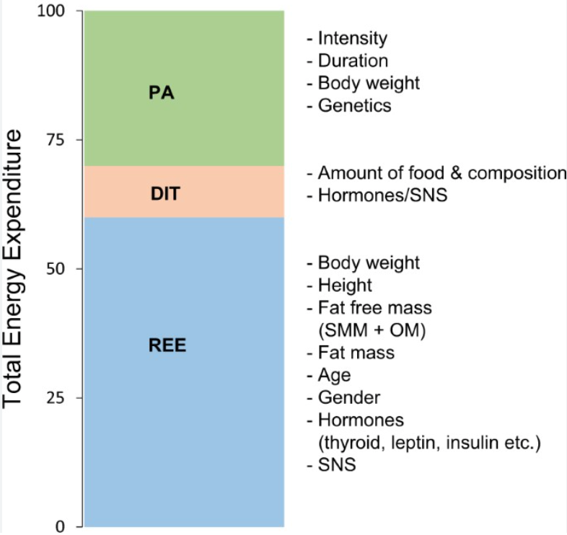
Celkový energetický výdej (CEV)
Bazální metabolický výdej
Termický efekt stravy
Energie vynaložená na fyzickou aktivitu
  Vhodné rozdělovat na habituální PA a řízenou PA
Bazální metabolismus (BMR) vs Klidový energetický výdej (KEV)
Rozdíl 10 %

Slide 42
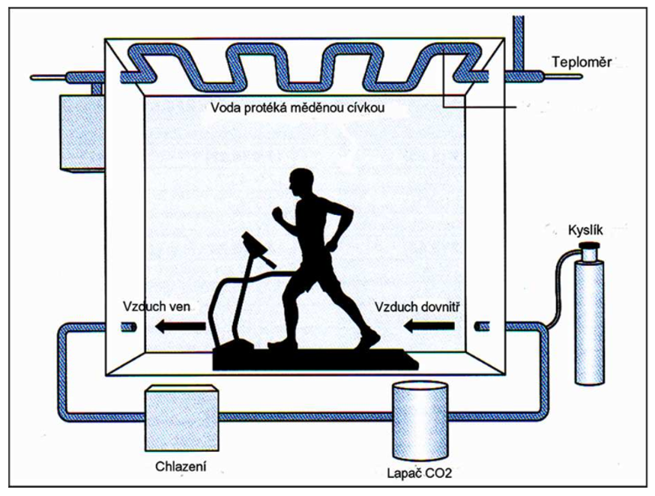
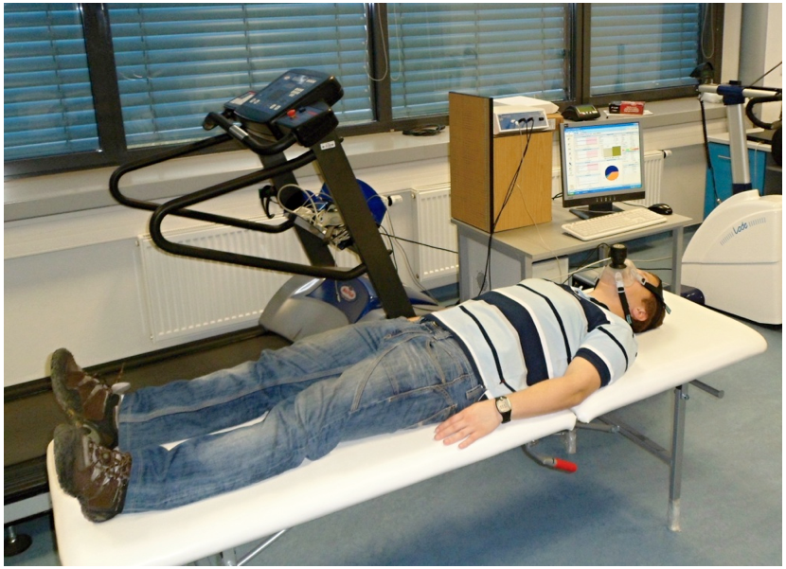
Měření BMR/KEV
1. Přímá kalorimetrie – v praxi těžko proveditelná (kalorimetrická komora)
2. Nepřímá kalorimetrie – laboratorní měření v rámci výzkumu (RQ)
  Kroghův respirometr, Douglasovy vaky
3. Výpočet z rovnice
  Harris-Benedict
  Catch-McArdle
  Faust
  Cunningham

Slide 43
Výpočet KEV
Nejčastěji užívanou rovnicí je Harris-Benedictova – výpočet RMR v kcal
Muži: 65 + 13,8*H + 5*V – 6,8*R
Ženy: 655 + 9,6*H + 1,8*V – 4,7*R
H – hmotnost (kg)
V – výška (cm)
R – věk
H-B rovnice je vhodná pro osoby s normálním BMI a % podílem tukové tkáně. Protože nezohledňuje morfologické složení, může KEV u obézních osob nadhodnocovat.

Slide 44
Výpočet KEV
Cunninghamovu rovnici je možné využít pro sportovce – pracuje s beztukovou tkání (kg), neboli fat-free mass (FFM).
  KEV = 500 + (22 * FFM)
Podobně jako rovnice dle Katch-McArdle, na kterou je navázána i rovnice pro výpočet FFM (Boerova formule).
  KEV = 370 + (21,6 * FFM)
  FFM pro muže = [0,407 * hmotnost (kg)] + [0,267 * výška (cm)] – 19,2
  FFM pro ženy = [0,252 * hmotnost (kg)] + [0,473 * výška (cm)] – 48,3

Slide 45
Výpočet KEV
Faustova rovnice je zjednodušenou rovnicí.
  M: Hmotnost * 24
  Ž: Hmotnost * 23
Faustova rovnice je rovněž obecně platná rovnice i přes svou jednoduchost. Opět ale nezohledňuje FFM a vypovídající je spíše pro populaci s normální hmotností.

Slide 46
Pohybová aktivita
Které faktory ovlivňují EV při fyzické aktivitě?
  Věk, výška, váha, pohlaví
  Objem, intenzita, typ PA, enviromentální podmínky, frekvence
Jak je zjišťovat?
Hrudní pásy, sporttester/smartwatch, tabulky
https://metscalculator.com
Dvojtě značená voda aj.

Slide 47
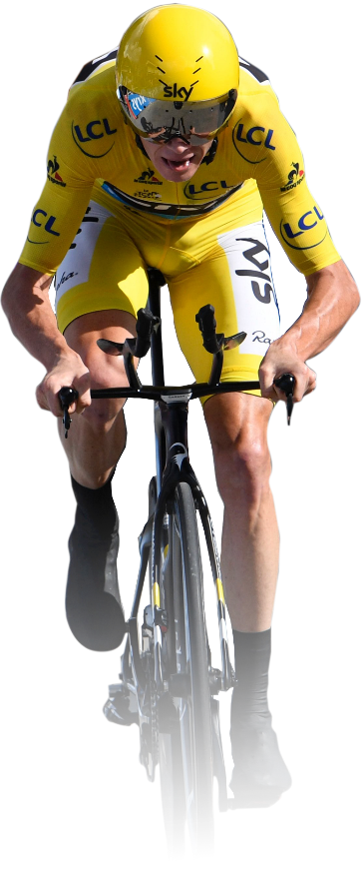

Výpočet celkový energetický výdej (CEV)
Využití koeficientů intenzity fyzické aktivity pro výpočet celkového energetického výdeje (CEV), neboli Total energy expanditure (TEE).
Pozor na kalkulaci CEV u fyzicky aktivní populace. Hodnocení pomocí koeficientů nemusí být úplně objektivní. Pro sportovce používáme speciální rovnice nebo měřící techniku, která je přesnější.

Slide 48
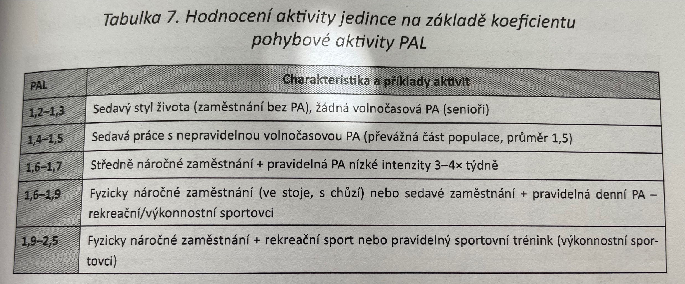
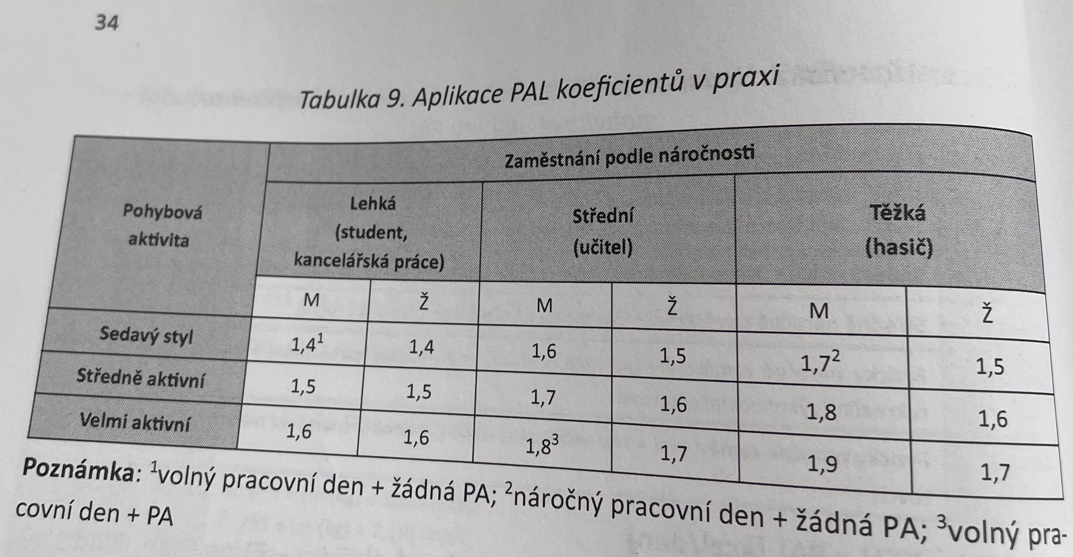
Koeficient PAL

Slide 49
Vypočet CEV
Výpočet č. 2 zahrnuje bazální metabolismus, běžné denní aktivity a energetický výdej v průběhu pohybové aktivity.Bazální potřebu energie organismu během takto krátkých výkonů zanedbáváme. Výpočet č. 3 zohledňuje zvlášť bazální metabolismus, běžné denní aktivity pouze v čase mimo pohybovou aktivitu. Energetický výdej během pohybové aktivity je dopočítáván zvlášť, tak abychom nepočítali s bazálním metabolismem dvakrát.
Základní 3 možnosti výpočtu CEV (TEE):
KEV × PAL Vhodné pro běžnou populaci
+Jednoduché použití -Nereflektuje přesně EVpa
+U běžné populace relativně přesné
(KEV × PAL) + EVpa Vhodné pro sportovce v délce výkonu 60-90 min/den
[((KEV × PAL)/24) × (t_{den} – t_{PA})] + Evpa Vhodné pro sportovce (PA >90 min/den)
+Velmi přesné výsledky -Náročné na zpracování
+Výhodné při sestavování nutričních protokolů -Potřeba sporttesteru

Slide 50
Příklad
1. KEV = 1.985 kcal (Cunningham)
2. CEV_{PAL 2,1} = 4.168,5 kcal
X
3. CEV_{PAL 1,3 + EVPA} = 4.380,5 kcal
X
4. CEV_{PAL(21 hod) + EVPA} = 4.058 kcal
Výpočet č. 2 pomocí PAL se liší od výpočtu č. 4 s využitím PAL pro běžné denní činnosti mimo trénink a hodnoty pro trénink využívající hodnoty zjištěné analýzou srdeční frekvence.
Cyklista
  Muž, 180 cm, 29 let, 75 kg (FFM 67,5 kg)
  Náročný tréninkový den – dvě fáze
    EVpa 1 … 120 min … 1.250 kcal
    EVpa 2 … 60 min … 550 kcal
Spočítejte KEV (KEV = 500 + (22 * FFM)
Spočítejte CEV pomocí PAL
Spočítejte CEV pomocí PAL (1,3) a EVpa
Spočítejte CEV pomocí PAL (1,3), kalkulujte pro čas
mimo tréninkovou aktivitu a EV_{pa}

Slide 51
Samostatná práce ve skupinách
1. Spočítejte KEV, CEV
2. Vyhodnoťte EB
3. Prezentujte výsledky CEP (množství energie, makroživin…)
4. Základně zhodnoťte kvalitativní a kvantitativní složku jídelníčku

